Slide 1
Volksmärchen vs. Kunstmärchen

Slide 2
Allgemeines über „Märchen“
Volksmärchen
Allgemeines
Merkmale
Stilistische Kennzeichen
Kunstmärchen
Allgemeines
Merkmale
Literatur Geschichte

Slide 3
Allgemeines über „Märchen“
Wortursprung: mittehochdeutsch maere = „Kunde, Bericht, Nachricht“
Kurze Prosaerzählungen
Wunderbare Begebenheiten
Frei erfunden

Slide 4
Allgemeines
Volksmärchen
Volksmärchen

Slide 5
Allgemeines
Volksmärchen
Traditionelle Form der Märchen
Alter und Herkunft: unbekannt ➔ vermutlich aus dem Orient
Basieren auf mündlich überlieferten Materialien ➔ unbekannte Dichter
Unterhaltsame Prosa mit wunderbaren Inhalten
Leicht verständlich; einfache Struktur; bildhaft lebendiger Stil

Slide 6
Merkmale
IIIIIIIII
IIIIIIIII
Volksmärchen
IIIIIIIIIII
IIIIIIIII
Seite 1
2
1
Laut Grimm drei Märchentypen
Das Tiermärchen
Der Schwank
Das eigentliche Volksmärchen
Unbestimmtheit von Orts- und Zeitangaben
Im Mittelpunkt der Held

Slide 7
Merkmale
Volksmärchen
Seite 2
2
Meist gilt es, eine Aufgabe zu lösen
Sprechende Tiere und Pflanzen ➔ Kontakt mit Held
Frauen werden oft als übernatürliche Wesen verwendet
Meist gutes Ende

Slide 8
Stilistische Kennzeichen
Volksmärchen
Formelhaftigkeit (z.b. "Es war einmal...“)
Wirklichkeitsferne
Flächenhaftigkeit
Abstrakter Stil
Isolation des Helden
Zahlensymbolik
Der Held als Symphatieträger ➔ am Ende meist erfolgreich

Slide 9
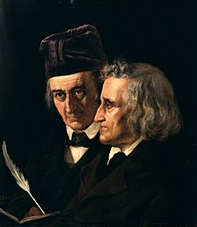
Vertreter der Volksmärchen
Volksmärchen
Die Gebrüder Grimm
Jacob und Wilhelm Grimm (geboren 4. Januar 1785 und 24 Februar 1786)
Tod des Vaters ➔ Umzug beider Brüder nach Kassel
Ab 1802 bzw. 1803 Jurastudium in Marburg ➔ Begegnung mit Literatur der Romantik
Großes Interesse an Mythen, Sagen, Märchen und Volksliedern
20. Dezember 1812 erster Band der „Kinder- und Hausmärchen“
Von 1814 bzw. 1816 bis 1829 Arbeit in einer Bibliothek
Tod Wilhelms am 16. Dezember 1859; Tod Jacobs am 20. September 1863

Slide 10
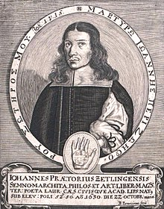
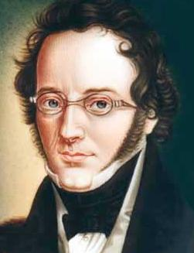
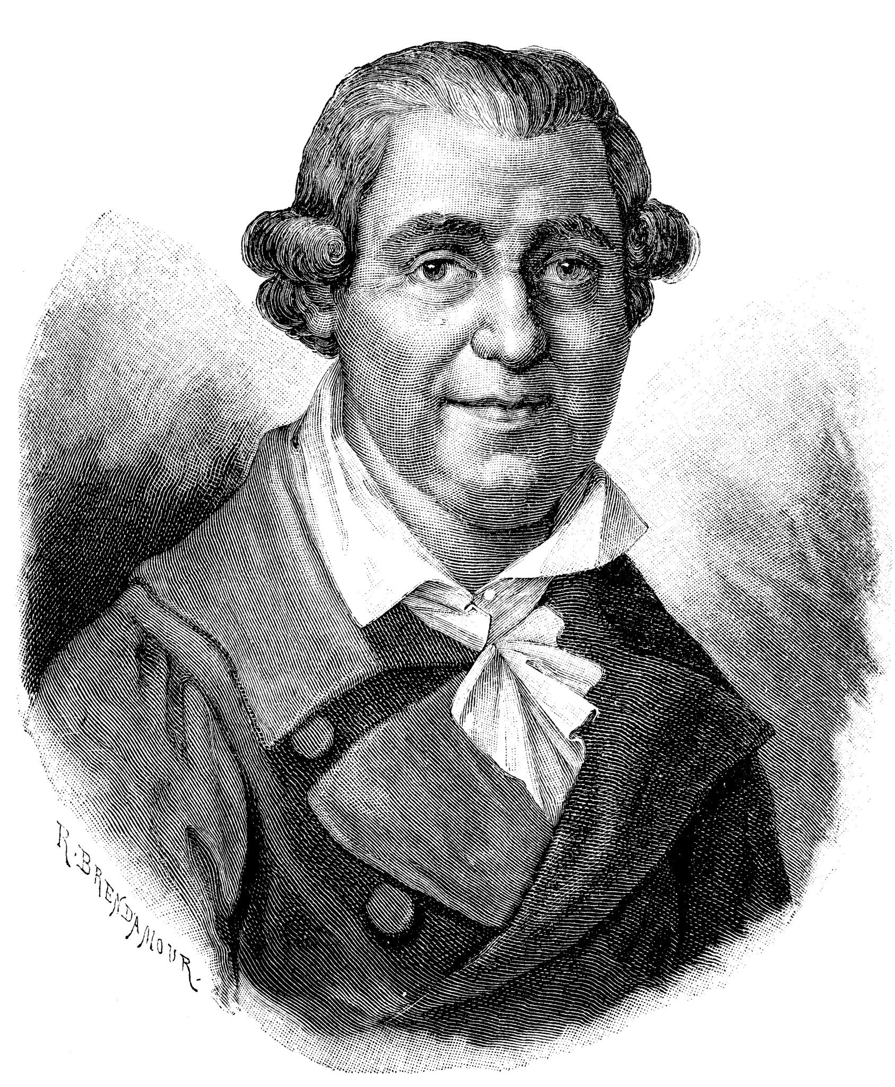
Vertreter der Volksmärchen
Volksmärchen
Weitere
Johannes Praetorius
Ludwig Bechstein (1801–1860) mit dem „Deutschen Märchenbuch“
Johann Karl August Musäus (1735–1787) mit dem „Volksmärchen der Deutschen“

Slide 12
Allgemeines
Kunstmärchen
Kunstmärchen

Slide 13
Allgemeines
Kunstmärchen
Epoche: Romantik (1795-1835)
Dichter sind bekannt ➔ Urheberrecht
Detaillierte Beschreibung der Figuren
Eher keine wunderbaren Inhalte

Slide 14
Merkmale
Kunstmärchen
Detailreiche Beschreibung von Figuren
Auch moralische Grauzonen werden besprochen
Enden in vielen Fällen nicht glücklich (z.B. „Der Sandmann“ von E.T.A. Hoffmann)
Verschachtelter Aufbau
Sehr Umfangreich

Slide 15
Literaturgeschichte
Kunstmärchen
Seit der Antike verbreitet
Flucht aus Wirklichkeit
Höhepunkt in der Spätromantik (Schwarze Romantik)
Wahnvorstellungen und Todessehnsucht in literarischen Werken
Richten sich an Erwachsene

Slide 16
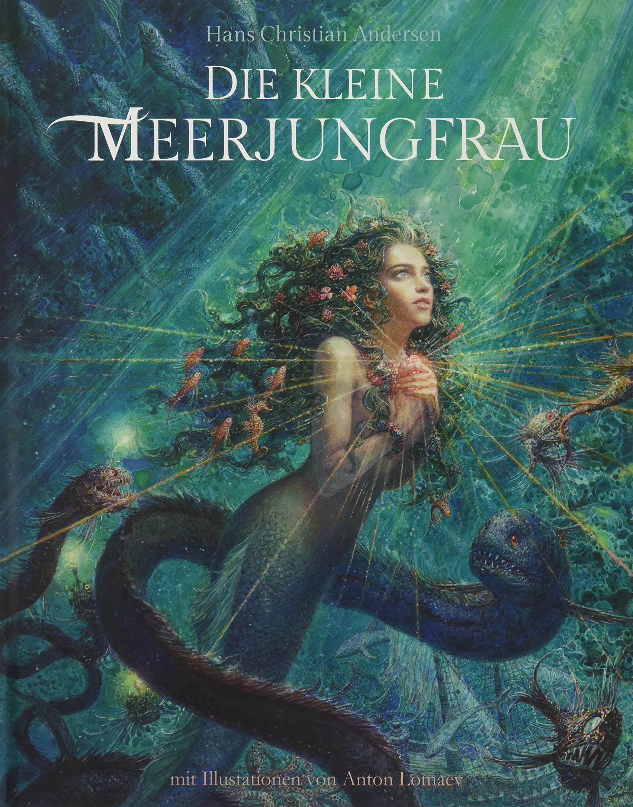
Vertreter der Kunstmärchen
Kunstmärchen
(Bekannte)
Ludwig Tieck (1773-1853): „Der blonde Eckbert“
E.T.A. Hoffmann (1776-1822): „Der Sandmann“, „ Der goldne Topf“
Hans Christian Andersen (1805-1875): „Die kleine Meerjungfrau“, „Das kleine Mädchen mit den Schwefelhölzern“, „Des Kaisers neue Kleider“
Adelbert von Chamisso (1781-1838): „Peter Schlemihls wundersame Geschichte“
Wilhelm Hauff (1802-1827): „Das kalte Herz“
Clemens Brentano (1778-1842): „Gockel, Hinkel und Gackeleia“

Slide 17
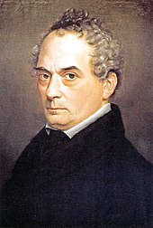
Vertreter der Kunstmärchen
Kunstmärchen
Clemens Brentano
Geboren am 9. September 1778 in Koblenz
Deutscher Schriftsteller
Gescheiterte Kaufmännische Lehre ➔ Medizinstudium
1801 Umzug nach Göttingen ➔ Philosophiestudium ➔ Freundschaft mit Achim von Arnim
Arbeit an Liedersammlung
Gründung der „Deutschen Tischgesellschaft“
Gestorben 28. Juli 1842 in Aschaffenburg

Slide 18
Gemeinsamkeiten und Unterschiede
Gemeinsamkeiten Und Unterschiede

Slide 19
Gemeinsamkeiten
Stil und Thema meist übernommen
Verbindung zum Transzendenten (jenseits der Erfahrung)
Magische Requisiten, Gestalten, Fabelwesen
Zahlen- und Natursymbolik

Slide 20
I
Unterschiede
I
Volksmärchen…
Sind kürzer
Sind ortlos, zeitlos
Sind realistischer
Haben einen formelhaften Anfang und Schluss
Haben eindimensionale Charaktere
Haben einsträngige Handlungen
Haben meistens ein Happy End
Haben ein Einfaches Weltbild
Haben Einfache Sprache

Slide 21
Gemeinsamkeiten
I
Unterschiede
I
Stil und Thema meist übernommen
Verbindung zum Transzendenten (jenseits der Erfahrung)
Magische Requisiten, Gestalten, Fabelwesen
Zahlen- und Natursymbolik
Volksmärchen…
Sind kürzer
Sind ortlos, zeitlos
Sind realistischer
Haben einen formelhaften Anfang und Schluss
Haben eindimensionale Charaktere
Haben einsträngige Handlungen
Haben meistens Happy End
Heben ein einfaches Weltbild
Haben einfache Sprache

Slide 22
Gemeinsamkeiten und Unterschiede
„Die kleine Meerjungfrau“ & „Hänsel und Gretel“

Slide 23
Gemeinsamkeiten
Unterschiede
Magische Fabelwesen (Hexe)
Transzendenz (jenseits der Erfahrung)
Hänsel und Gretel…
Ist kürzer
Ist ortlos
Ist eindimensional
Hat eine einsträngige Handlung
Hat eine Happy End
Hat ein einfaches Weltbild
(Hat einfache Sprache)

Slide 24
Quellen:
Über Volksmärchen (Merkmale, stilistische Kennzeichen, etc.):
https://www.schulhilfen.com/volksmaerchen.htm (10.01.22)
https://de.wikipedia.org/wiki/Volksmärchen(10.01.22)
https://www.buecher-wiki.de/index.php/BuecherWiki/Maerchen(10.01.22)
Über die Gebrüder Grimm:
https://www.lerntippsammlung.de/Die-Br-ue-der-Grimm.html (10.01.22)
https://de.wikipedia.org/wiki/Brüder_Grimm (10.01.22)
Bild Grimm: https://upload.wikimedia.org/wikipedia/commons/thumb/f/ff/Grimm.jpg/220px-Grimm.jpg (10.01.22)
Weitere Vertreter der Volksmärchen:
Bild Johannes Praetorius: https://upload.wikimedia.org/wikipedia/commons/thumb/7/78/JohannPraetorius1630.jpg/220px-JohannPraetorius1630.jpg (10.01.22)
Bild Ludwig Bechstein: https://upload.wikimedia.org/wikipedia/commons/d/da/Ludwig-Bechstein.jpg (10.01.22)
Bild Johann Karl August Musäus: http://t0.gstatic.com/licensed-image?q=tbn:ANd9GcT7o7u1SK6hfv9wPU5AX5iE9MT9mznOjWX8aA4qSWxNdStqI1DJgjGibklnYbiY (10.01.22)
Über Kunstmärchen (Merkmale, stilistische Kennzeichen, etc.):
https://de.wikipedia.org/wiki/Kunstmärchen (10.01.22)
https://www.buecher-wiki.de/index.php/BuecherWiki/Maerchen (10.01.22)
Bekannte Vertreter der Kunstmärchen:
https://www.lerntippsammlung.de/Vergleich-Volks_-und-Kunstm-ae-rchen.html (10.01.22)
Bild Meerjungfrau: https://images-na.ssl-images-amazon.com/images/I/915tJV3bY4L.jpg (10.01.22)
Über Clemens Brentano: https://de.wikipedia.org/wiki/Clemens_Brentano (10.01.22)

